Slide 1






TIẾT 2

Slide 2



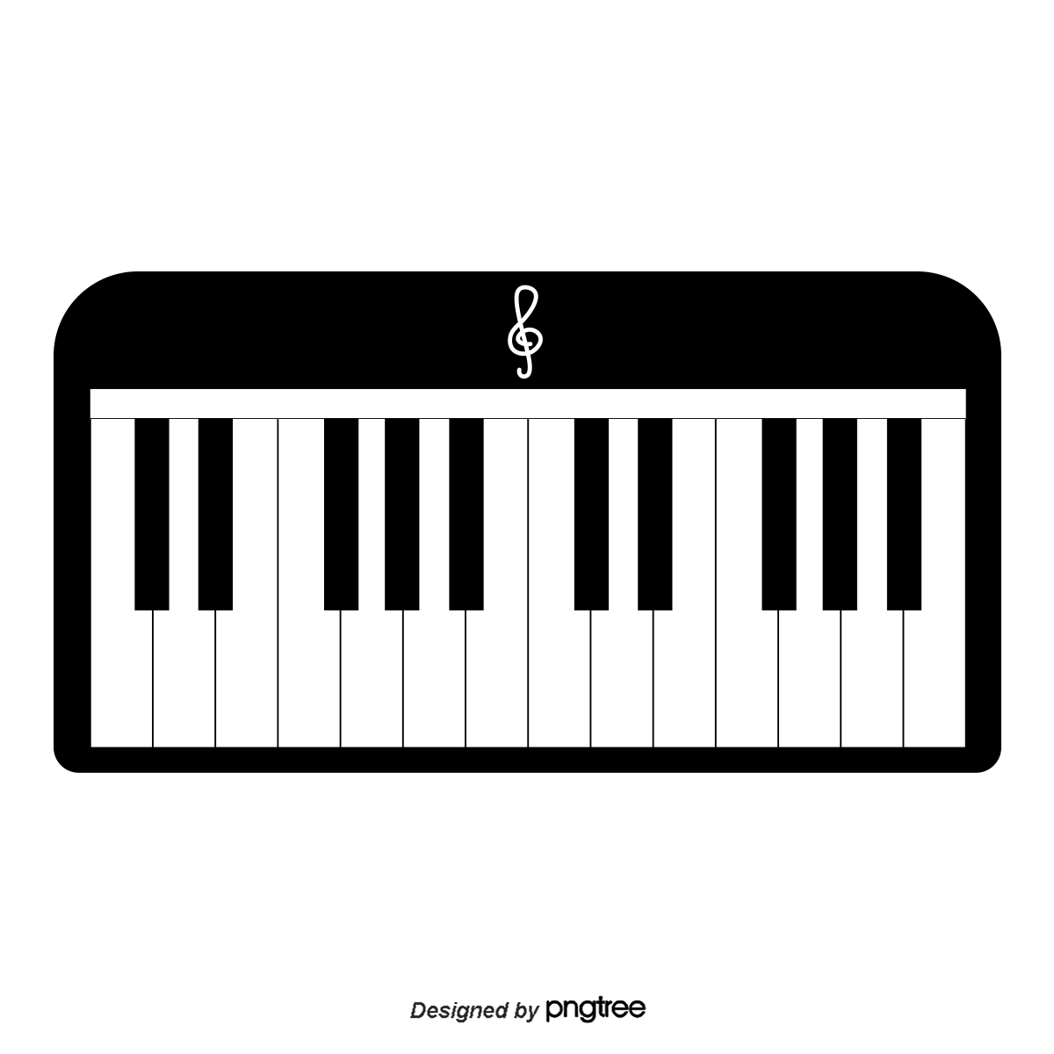
* Trò chơi: Tai ai tinh hơn!
- GV đàn 5 nốt Đô - Rê - Mi - Pha – Son và yêu cầu HS nghe để xác định tên nốt và đọc theo.

Slide 3

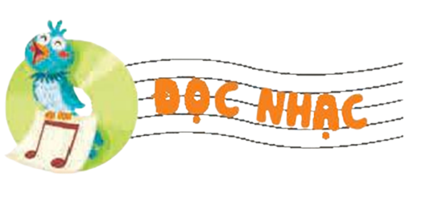
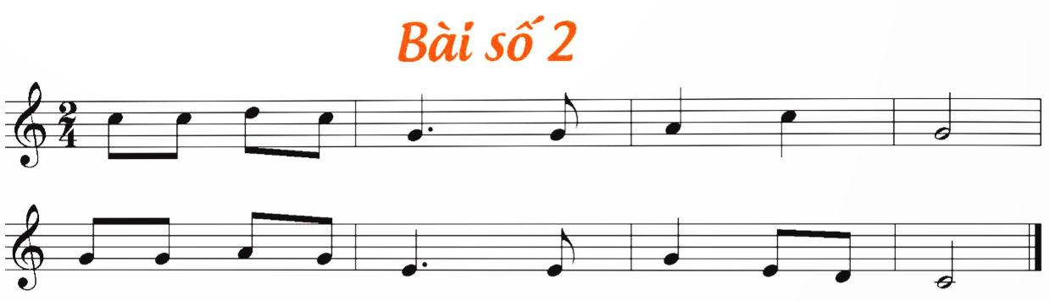
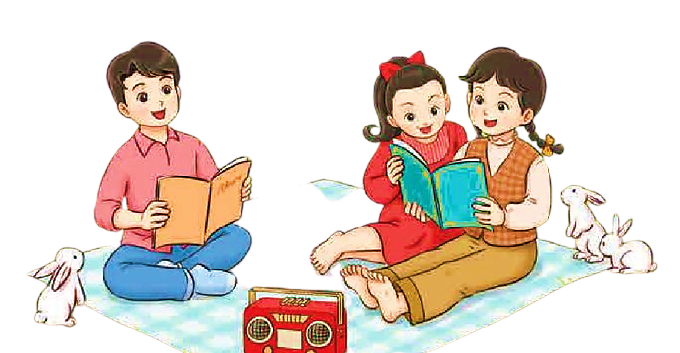

Slide 4

ĐỌC NHẠC KẾT HỢP
BODY PERCUSSION

Slide 5



Slide 6

ĐỌC NHẠC KẾT HỢP
VẬN ĐỘNG CƠ THỂ
THEO Ý THÍCH

Slide 7


Slide 8




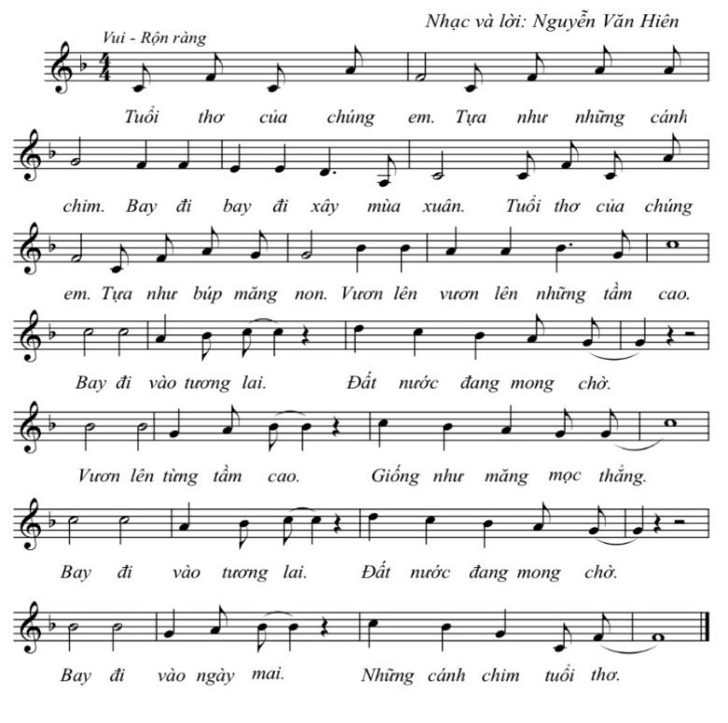
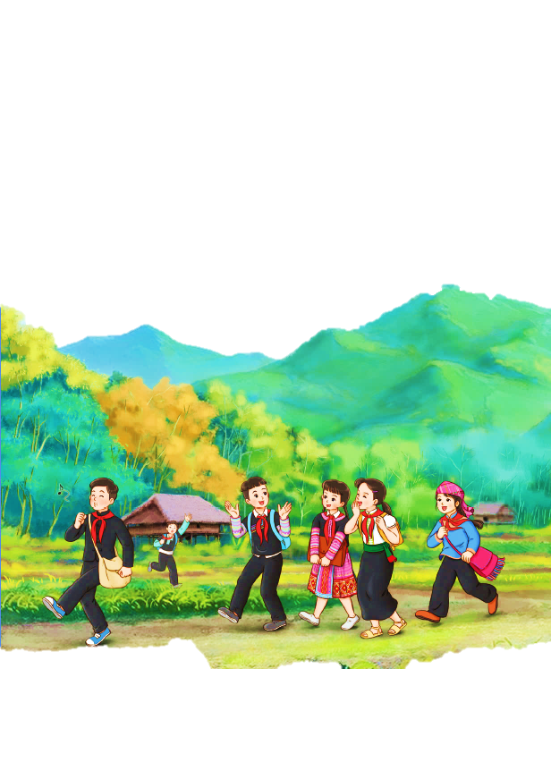

Slide 9
HÁT
THEO NHẠC ĐỆM

Slide 10


Slide 11
HÁT
KẾT HỢP GÕ ĐỆM

Slide 12



Slide 13

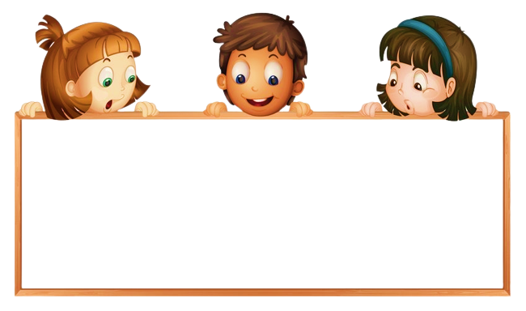

CÂU HỎI
Nêu cảm nhận của em sau khi học bài hát Bay vào tương lai và nói về ước mơ của em trong tương lai?

Slide 14
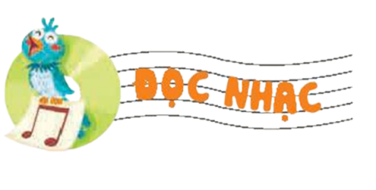



TIẾT 2

